Slide 1
期中汇报
林广和
2015/12/03完成

Slide 2
基于统计和规则混合策略的维吾尔人名识别研究
加日拉·买买提热衣木
2014-05-29

Slide 3
概要
目的
解决什么问题
面临的挑战
解决方案
研究现状
本文中的解决方案
涉及的关键技术
本方案的关键技术
本方案的优缺点

Slide 4
概要
结论
总结
未来工作

Slide 5
目的
解决什么问题
维吾尔人名识别模块
面临的挑战

Slide 6
解决什么问题

Slide 7
面临的挑战

Slide 8
解决方案
研究现状
提出的解决方案
涉及的关键技术
解决方案的优缺点

Slide 9
研究现状

Slide 10
提出的解决方案

Slide 11
涉及的关键技术

Slide 12
方案的优缺点

Slide 13
结论
本文总结
未来工作

Slide 14
本文总结

Slide 15
未来工作

Slide 16
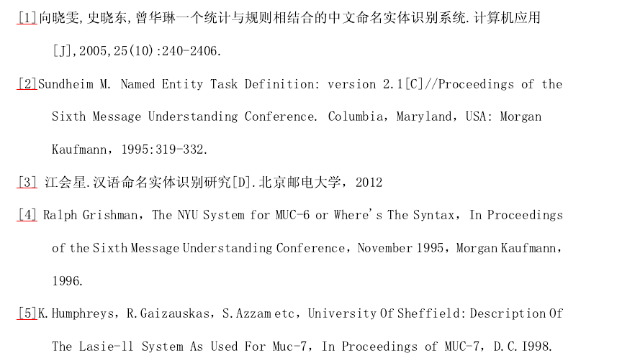
参考文献

Slide 17
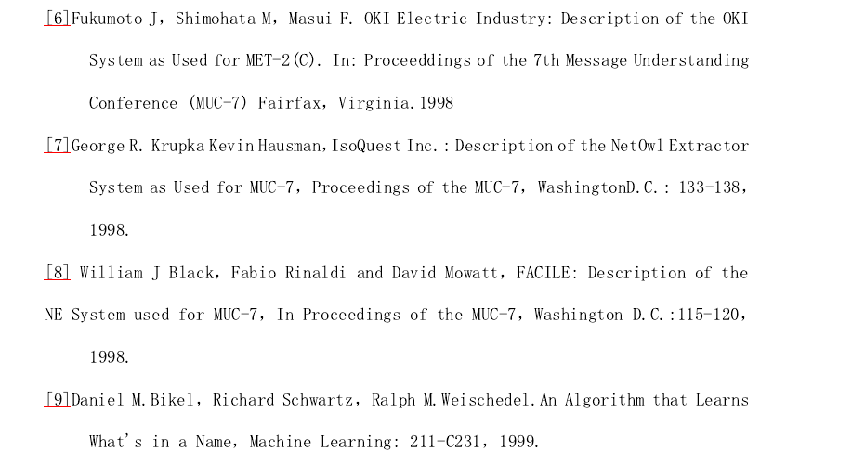
参考文献

Slide 18
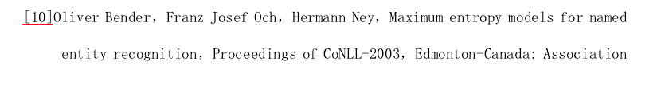
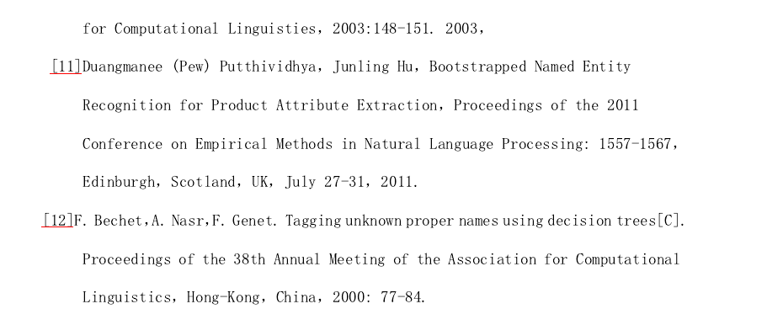
参考文献

Slide 19
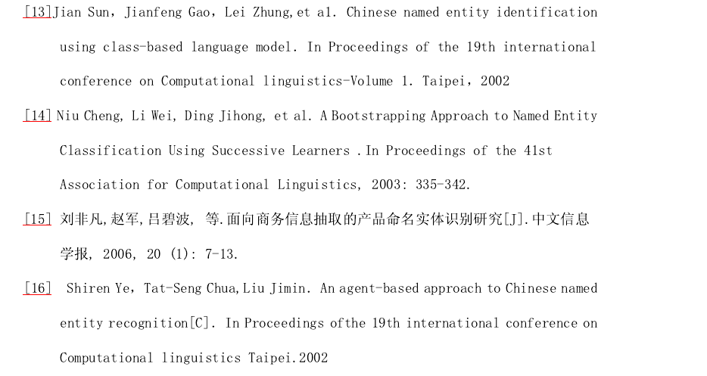
参考文献

Slide 20
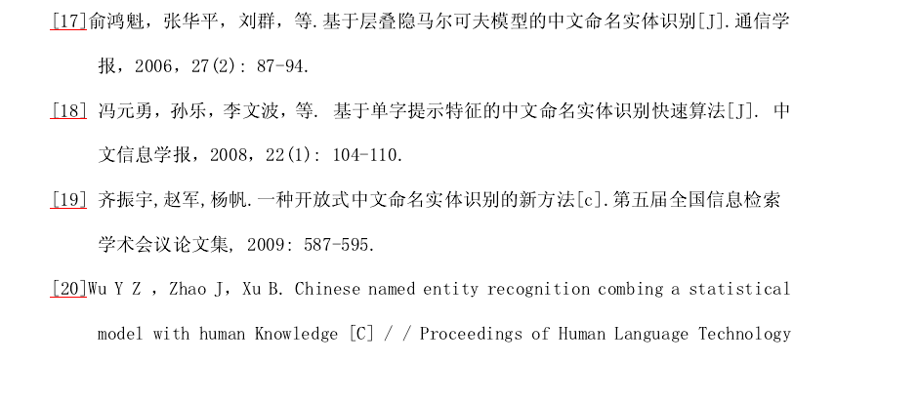
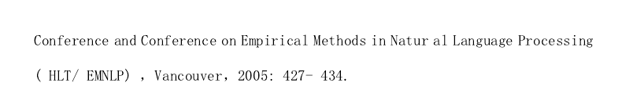
参考文献

Slide 21
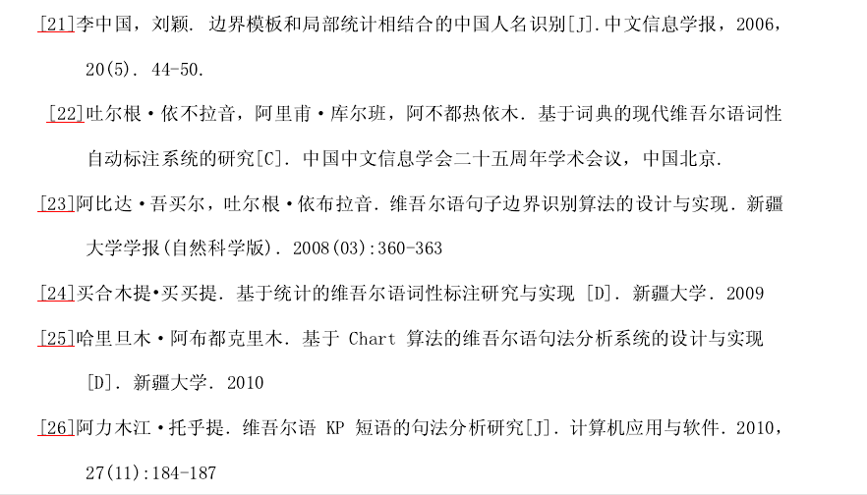
参考文献

Slide 22
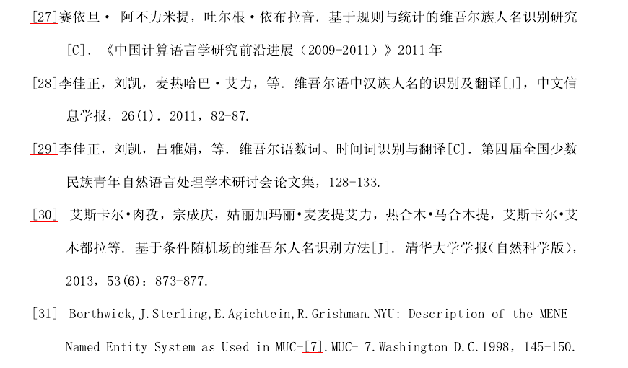
参考文献

Slide 23
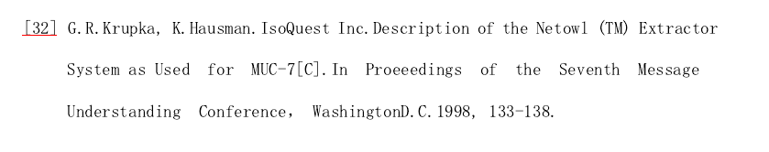
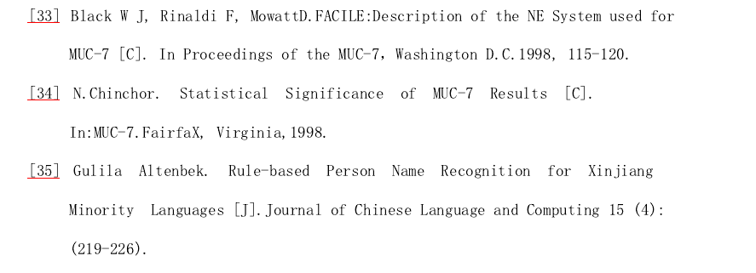
参考文献

Slide 24
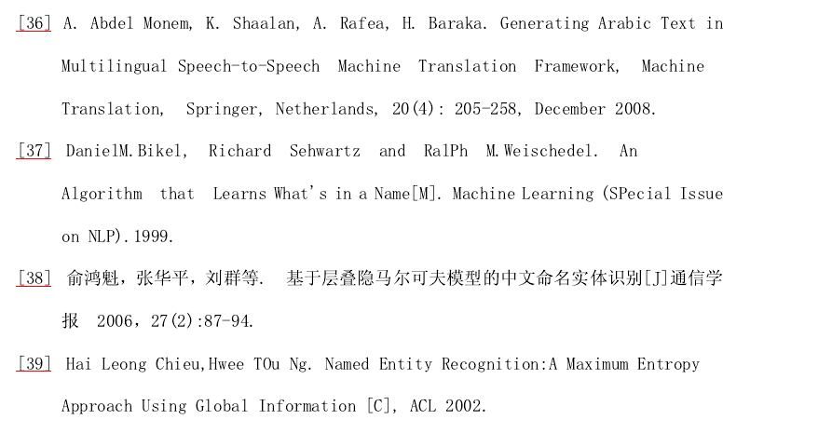
参考文献

Slide 25
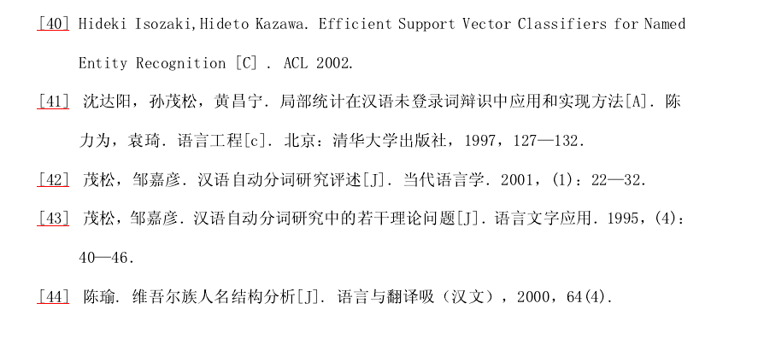
参考文献

